Slide 1
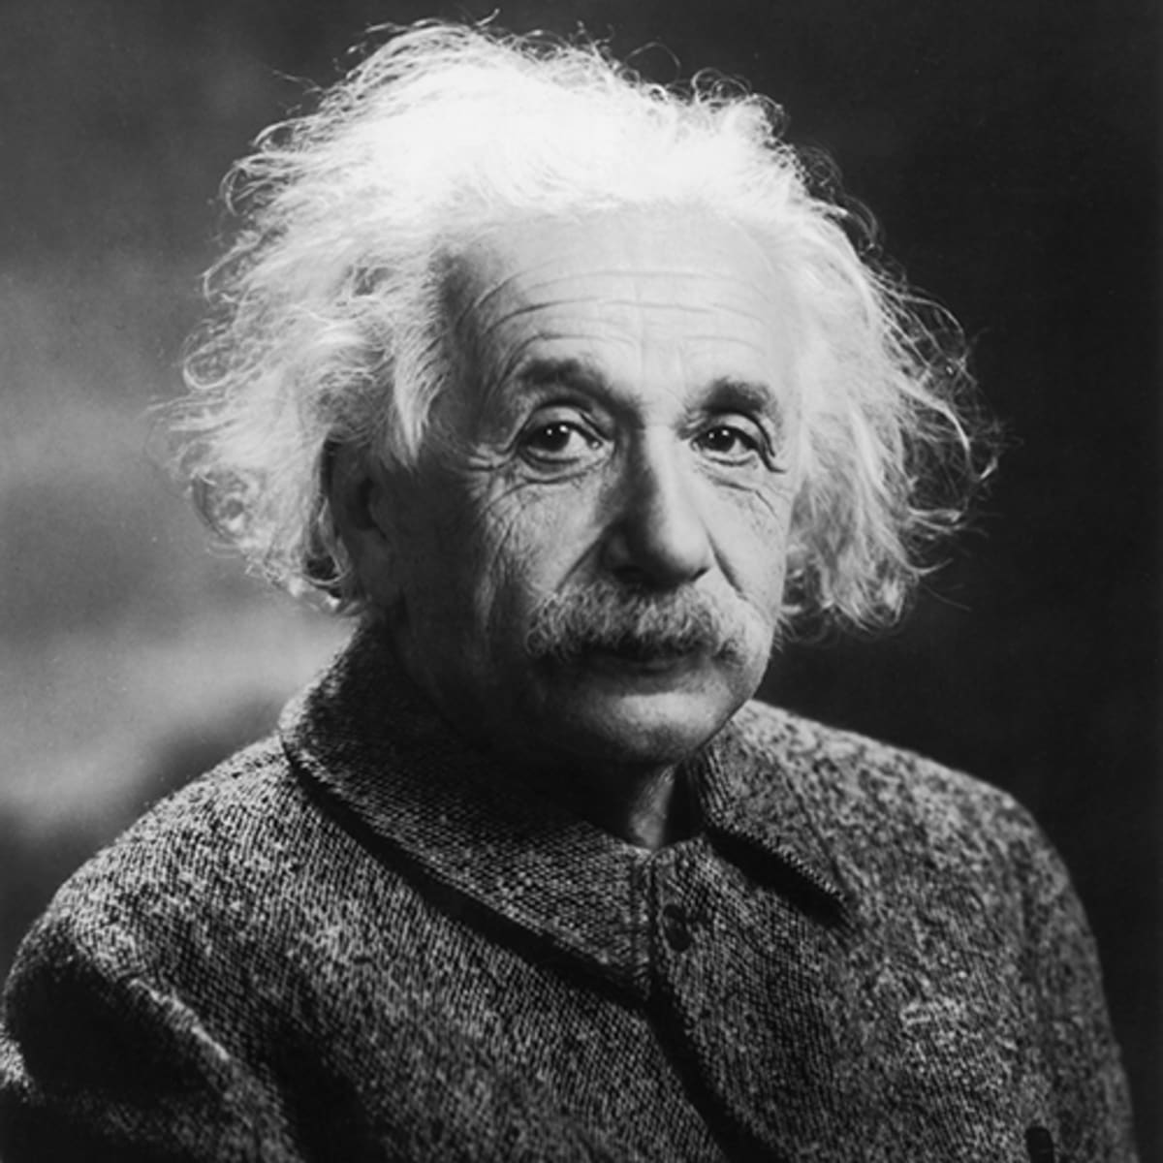
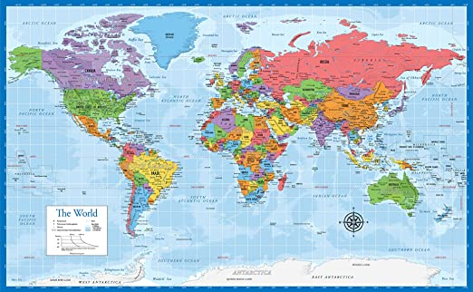
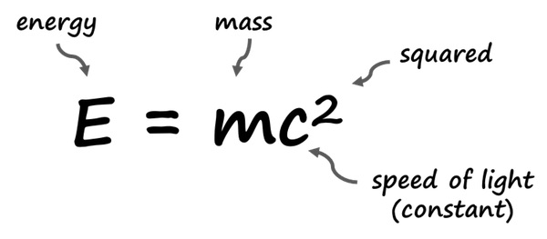
Nom: albert einstein
Image:
Nationalité: almend
Drapeau:
Carte du monde:
Période de temp découverte:1879-1955
ouevre:E=MC2
Image:

